Slide 1
不揮発性メインメモリ
ITソリューション塾・第28期
2018年6月27日
株式会社アプライド・マーケティング
大越 章司
shoji@appliedmarketing.co.jp

Slide 2
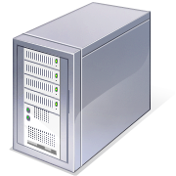
インメモリー・データベース
揮発性メモリー(DRAM)
DRAMなどの揮発性メモリーの
一次記憶（主記憶装置）に
データを保持・処理
DBMS
データ
SAP HANA, IBM solidDB
Oracle TimeTen, Altibase
・・・
定期的
セーフ
ポイント
ハードディスクなどの不揮発性媒体である
二次記憶（ストレージ）にリアルタイムで
データの永続化を行わない
データ更新
リセットや電源が切断されても
ログとスナップショットからデータを復元
ログ
スナップ
ショット
ソフトウェアとして提供される場合と
アプライアンスとして提供される場合

Slide 3
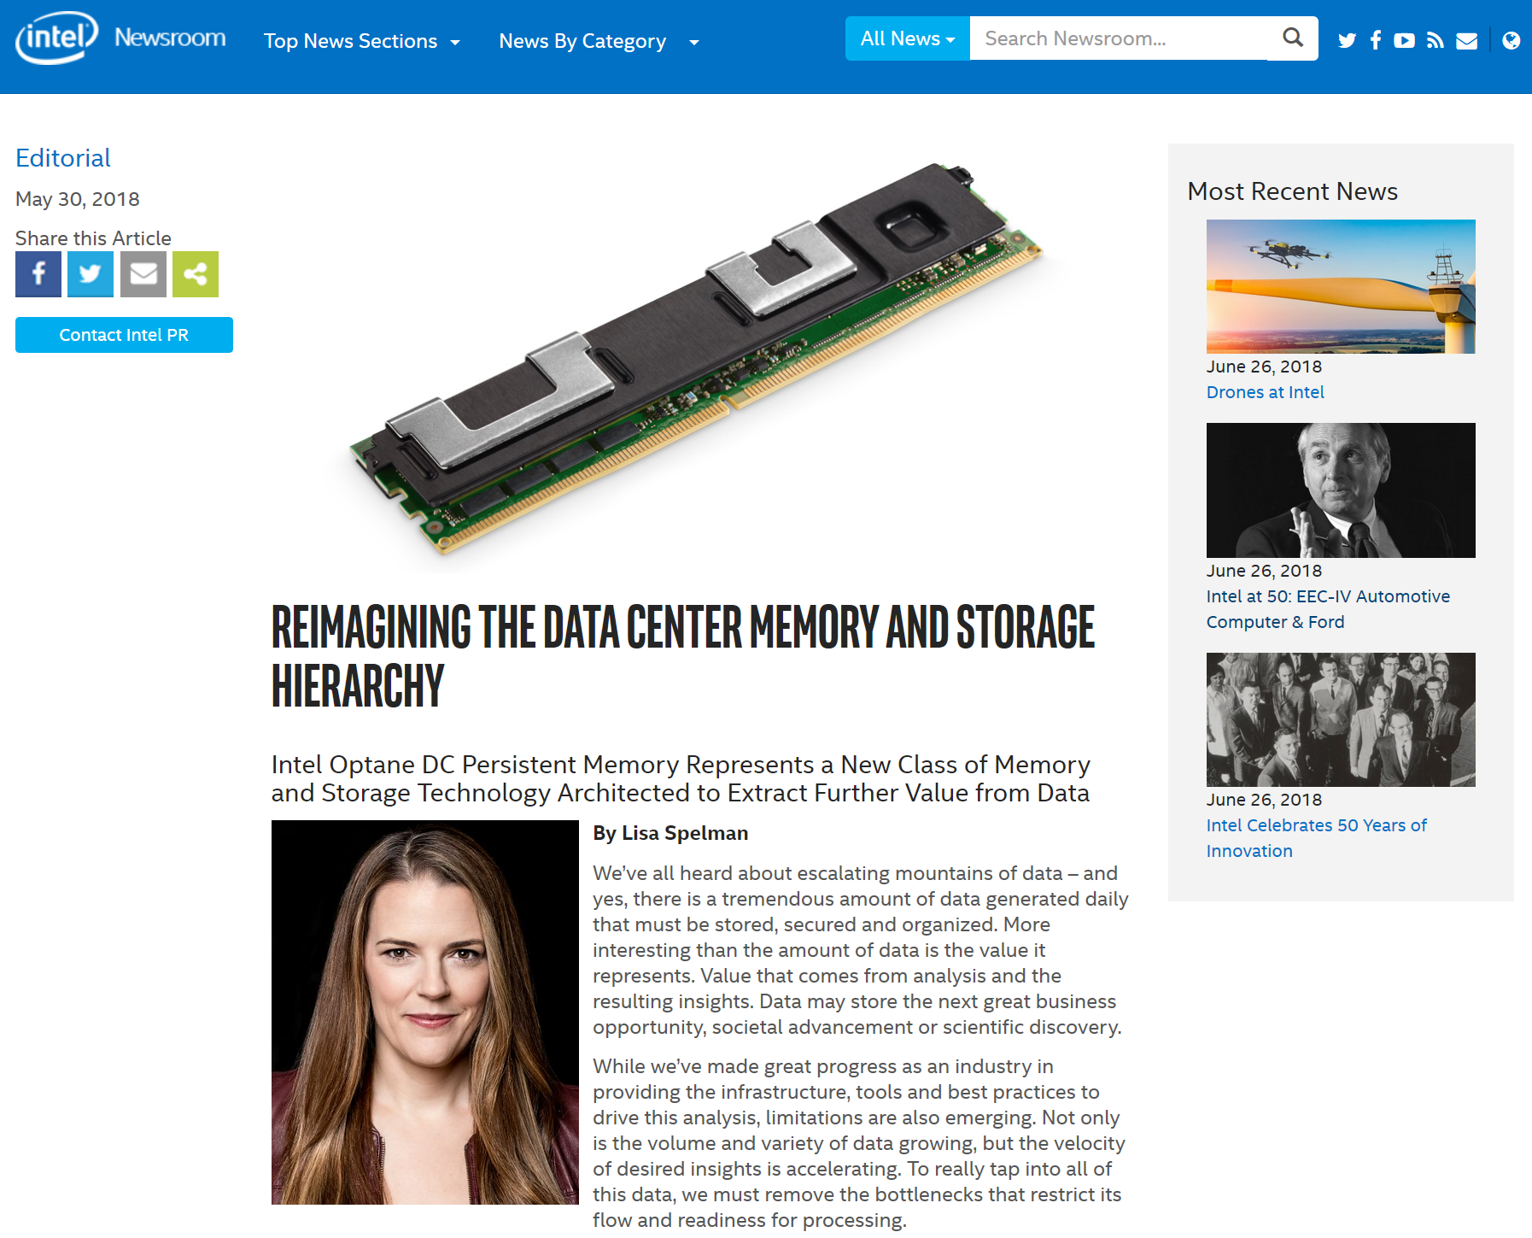
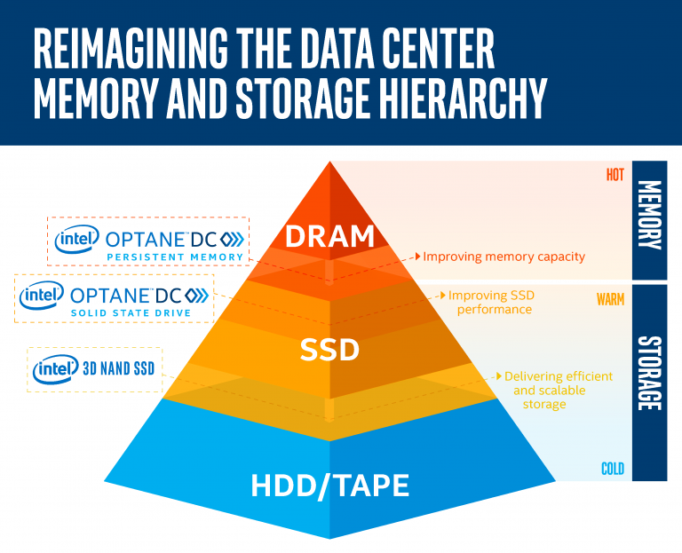
Intelが高速な不揮発性メモリを発表
SSDよりも高速で、
SSDのようにデータを保持
「50年以上に渡ってコンピューティングを支配してきたデータの利用方法についての制限のいくつかを根本的に解決すると信じる」

Slide 4
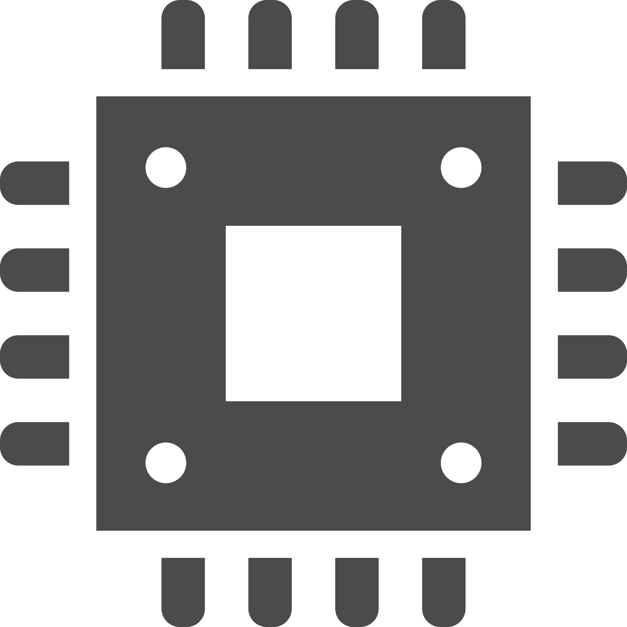
メモリ階層
超高速
nsec以下
CPU
数nsec
高速
キャシュ
数十～数百nsec
DRAM
1～10μsec
低速
数十μ～
数百μsec
3D Xpoint
SSD

Slide 5
Aerospike Hybrid Memory Architecture

Slide 6
インメモリDBに最適

Slide 7
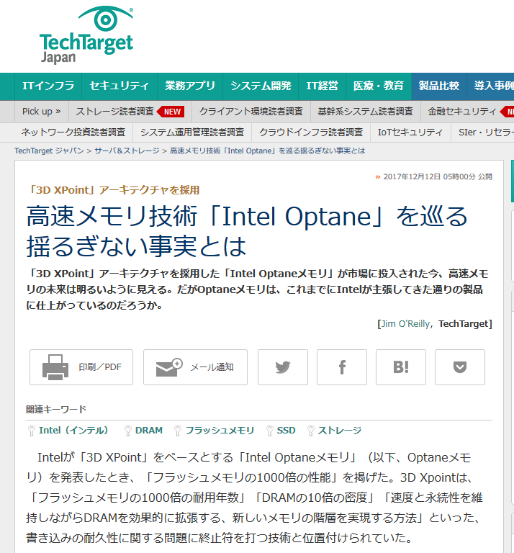
本当はもっと高速のはずだった!?
Intelが「3D XPoint」をベースとする「Intel Optaneメモリ」（以下、Optaneメモリ）を発表したとき、「フラッシュメモリの1000倍の性能」を掲げた。3D Xpointは、「フラッシュメモリの1000倍の耐用年数」「DRAMの10倍の密度」「速度と永続性を維持しながらDRAMを効果的に拡張する、新しいメモリの階層を実現する方法」といった、書き込みの耐久性に関する問題に終止符を打つ技術と位置付けられていた。
Notes:
http://techtarget.itmedia.co.jp/tt/news/1712/12/news06.html

Slide 8
今後の高速化の可能性
超高速
nsec以下
CPU
数nsec
高速
キャシュ
数十～数百nsec
DRAM
1～10μsec
低速
数十μ～
数百μsec
3D Xpoint
SSD

Slide 9
コンピュータの５大機能
数値演算、論理演算を実行
CPU
演算装置
プログラムやデータ、人間からの指示を入力
演算結果を外部へ出力
入力装置
制御装置
出力装置
記憶装置
プログラムの読み込みやデータの読み書きを制御
プログラムやデータを格納
ノイマン型 (プログラム内蔵型) のデジタルコンピュータでは、プログラムやデータを記憶装置に格納して順次読み込みながら処理を行う

Slide 10
記憶装置の進化
CPU
DRAM
磁気テープ/カード
処理
プログラム・データ
プログラム・データ
CPU
DRAM
SSD/HDD
処理
プログラム・データ
プログラム・データ
ファイル

Slide 11
外部記憶装置が不要に!?
CPU
DRAM
3D Xpoint
SSD/HDD
高速化
処理
プログラム・データ
プログラム・データ
CPU
不揮発性メインメモリ
パラダイムシフト
プログラミングが変わる
OSの役割が変わる
処理
プログラム・データ
ファイルが無くなる?

Slide 12
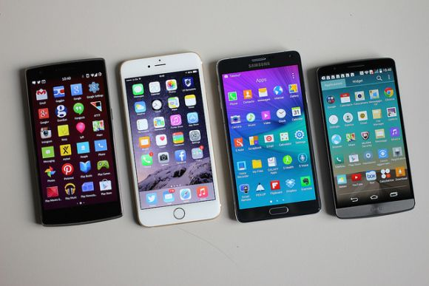
ファイル・フォルダが無くなる?

Slide 13
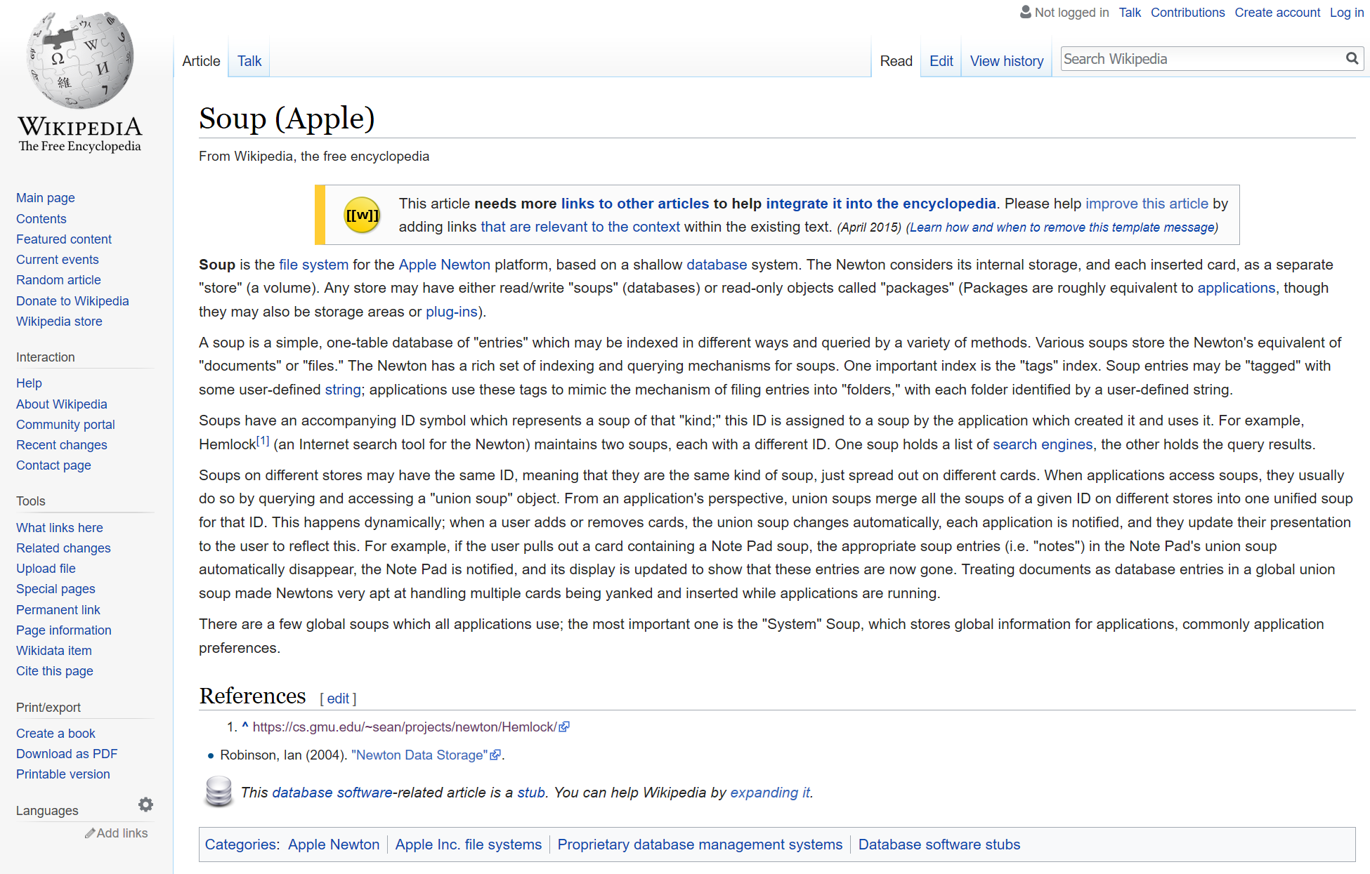
新しいデータ管理の仕組みが必要

